Slide 1
Kompjuterizovana 2D i 3D Sono CT i X Res dijagnostika tumora dojki
(T Mihailović. A Dmitrović)
ULTRAMEDIKA

Slide 2
Dijagnostika TU dojki
1. Kvalitet ultrazvučnog aparata- Sono CT i Xres
2. Broadband tranduceri visoke rezolucije-linearna sonda od 12-5, 13-5 MHz.
3. kolor Doppler (CD), Color-power angio mod-Doppler(CPA,CPD)
4. 3D –multiplanarna naliza

Slide 3
Rana dijagnostika
Registrovanje solidne promene do 5mm (Sono CT)
PO BIRADS-u 3/4 kategorija
Kolor-Dopplerom i CPA bez mogućnosti registrovanja vaskularizacije
3D analizom procena granice u svim ravnima i odnosa prema okolini
Bez izmene sonomorfologije regionalnih lgl.

Slide 4
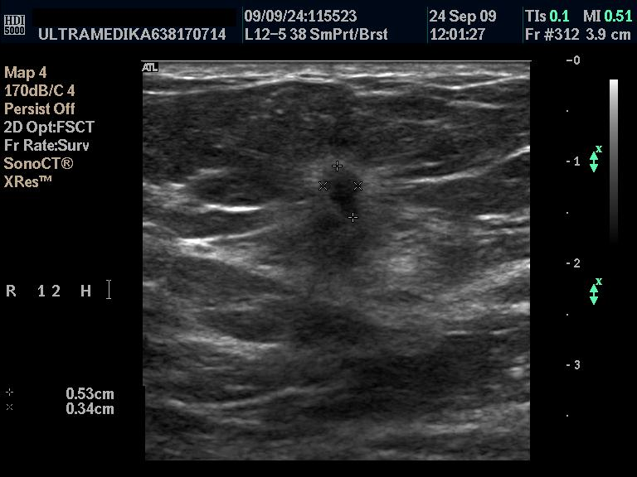
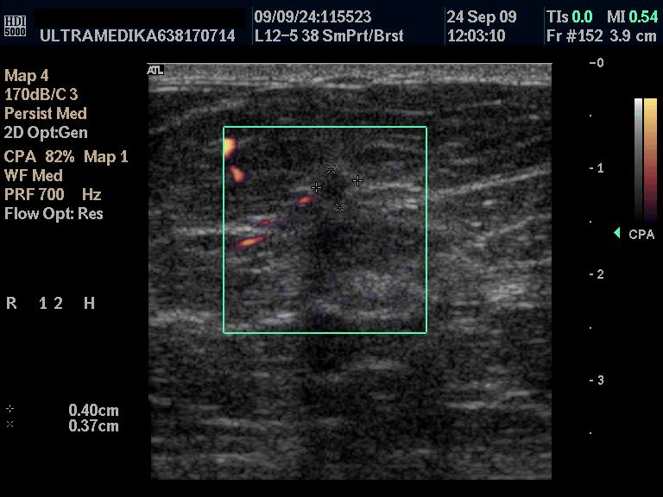
BIRADS 3, 5X3mm, avaskularan

Slide 5
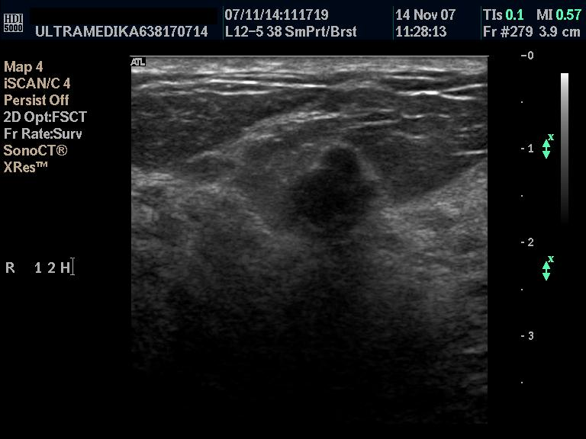
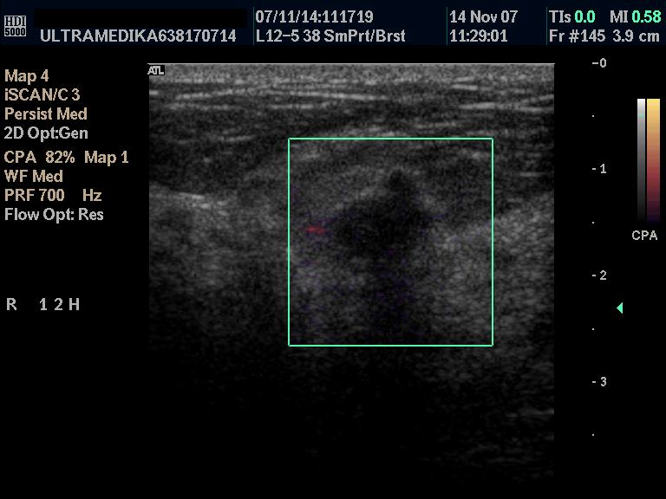
BIRADS 3, avaskularan

Slide 6
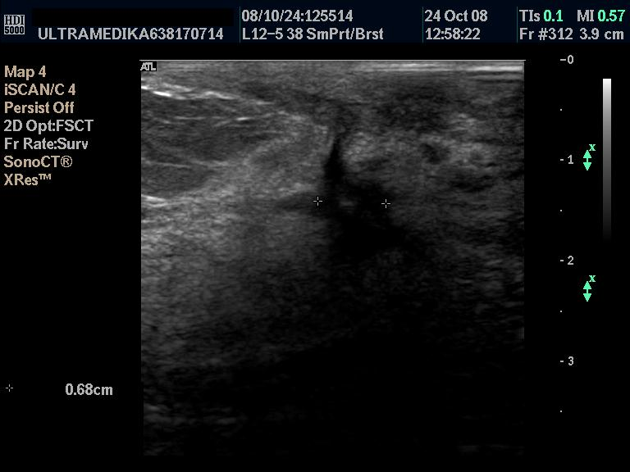
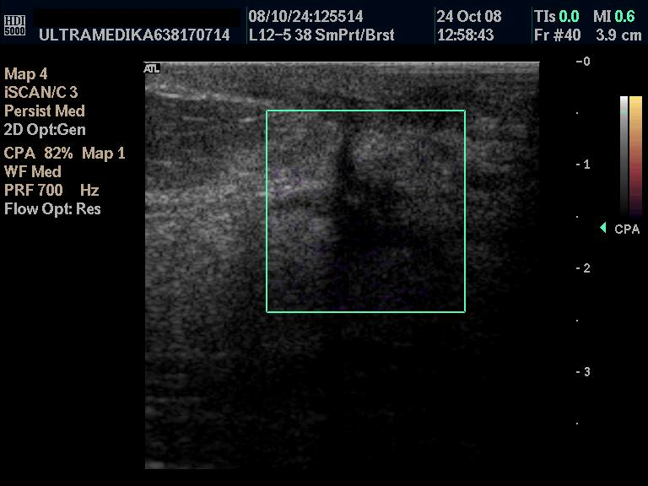
BIRADS 3, 6mm, avaskularan

Slide 7
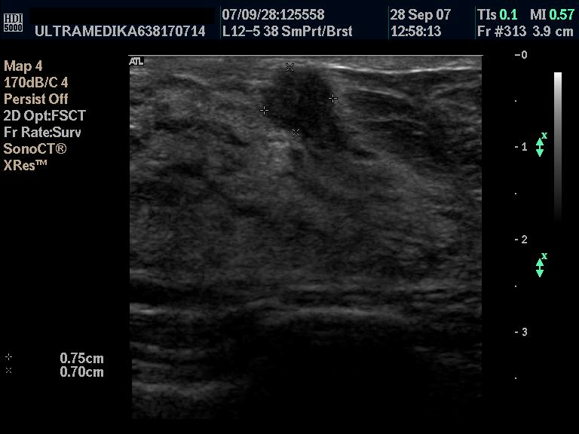
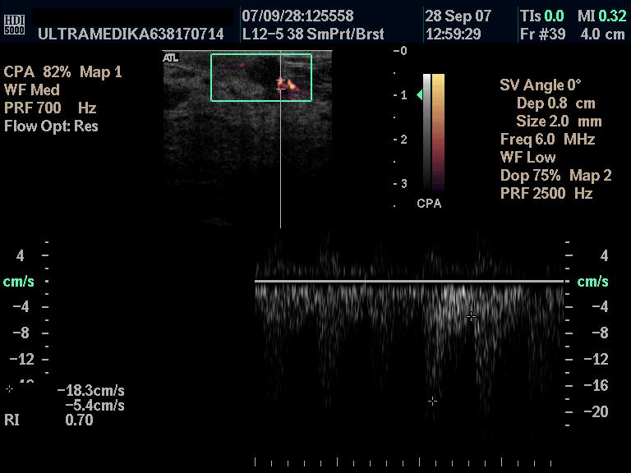
BIRADS 3-4, 7x7mm, PSV=18cm/sec, RI.70

Slide 8
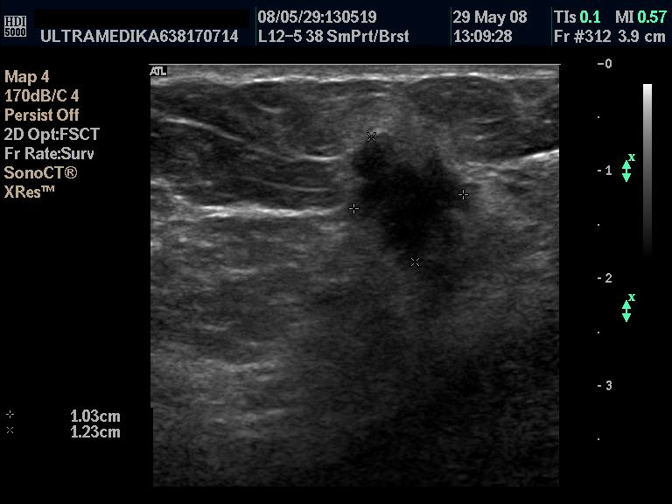
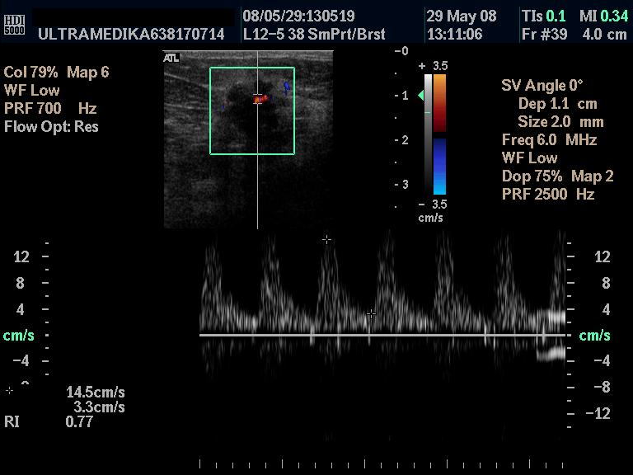
BIRADS 4, 12x10mm, PSV=14cm/sec, RI.77

Slide 9
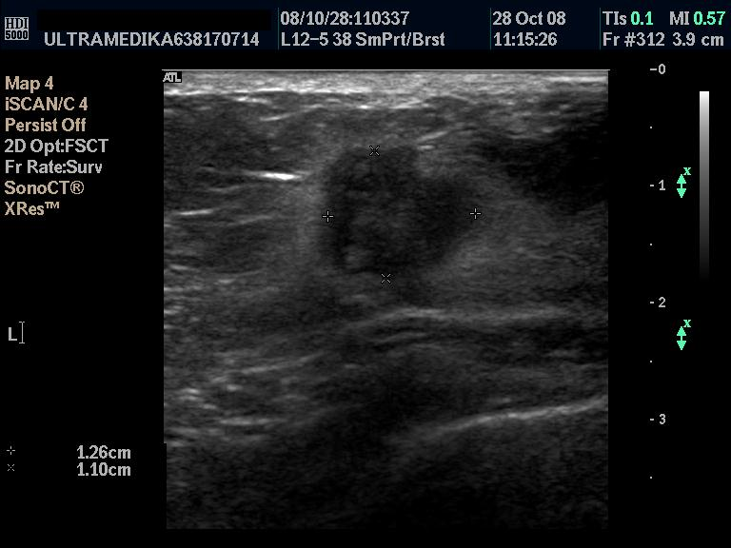
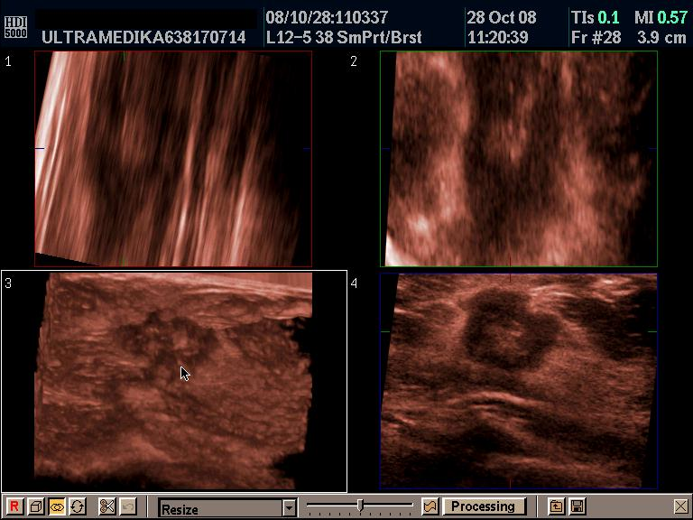
BIRADS 4, 2D i 3D

Slide 10
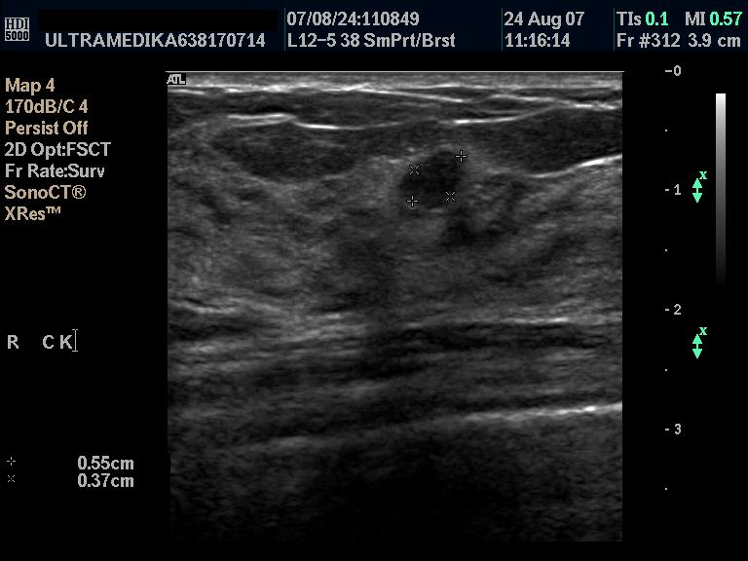
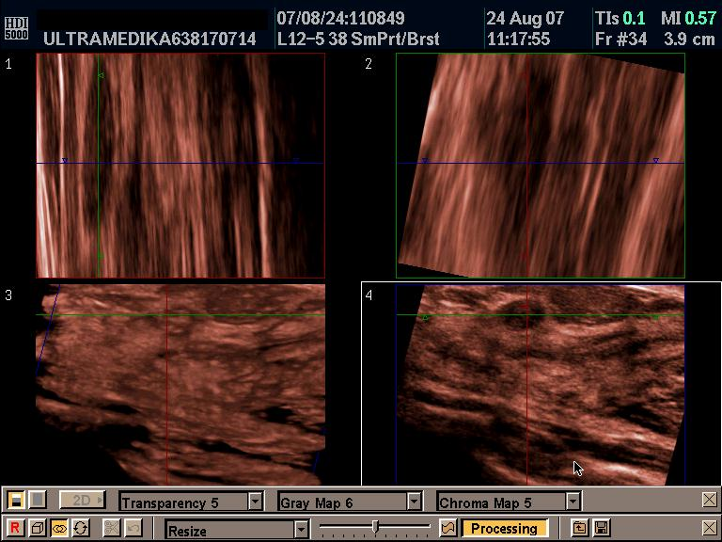
BIRADS 2/3, 2D i 3D

Slide 11
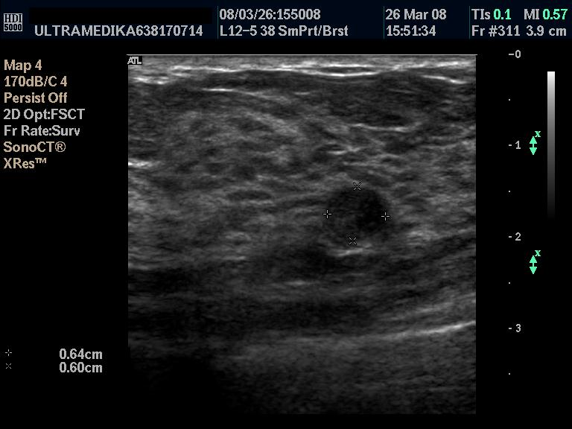
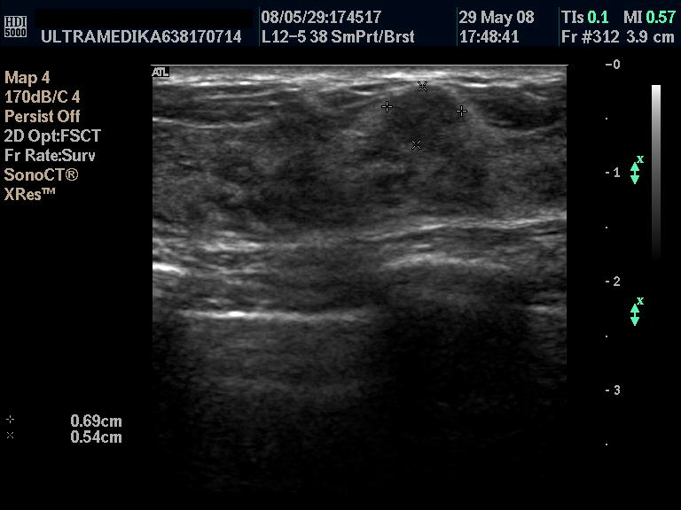
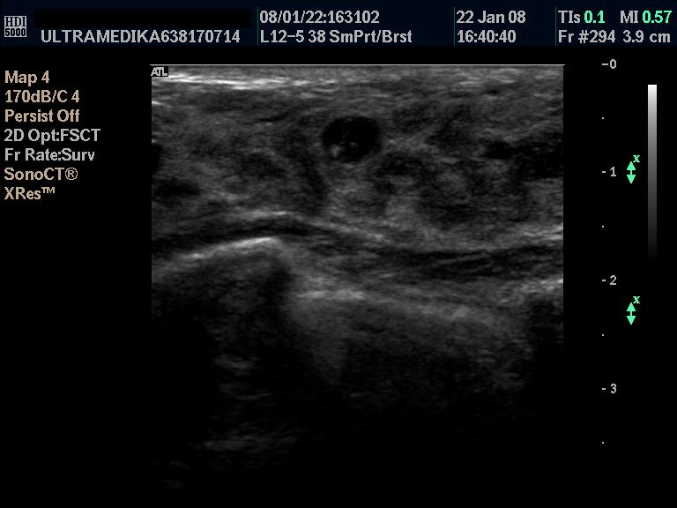
BIRADS 2/3, do 5mm

Slide 12
BIRADS 2, 2D i 3D

Slide 13
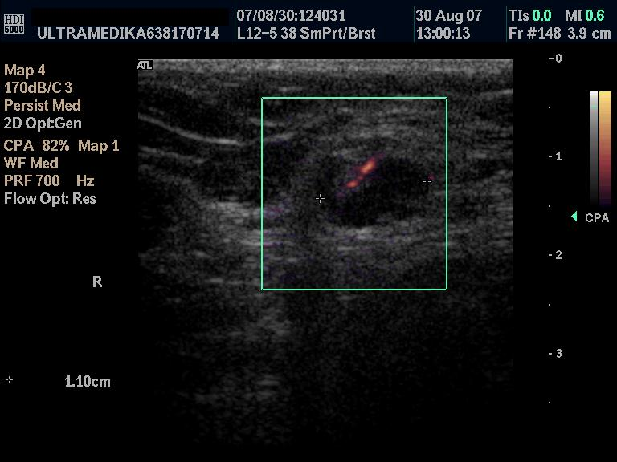
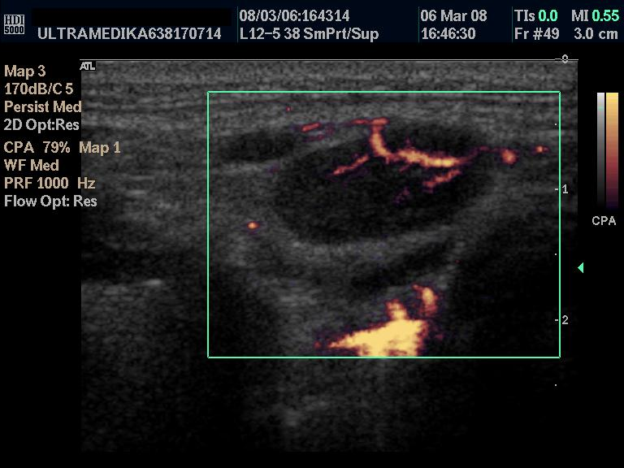
CPA L. GL

Slide 14
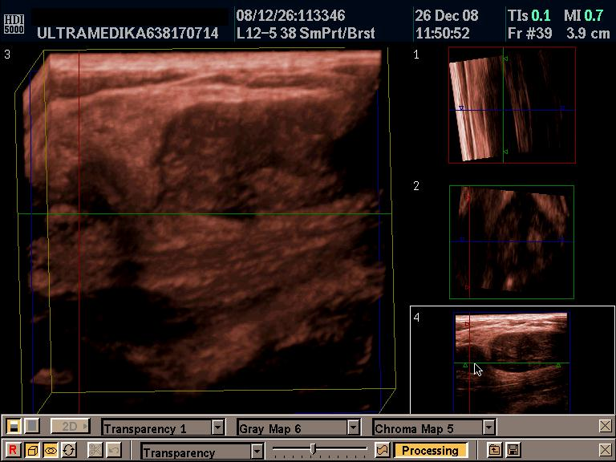
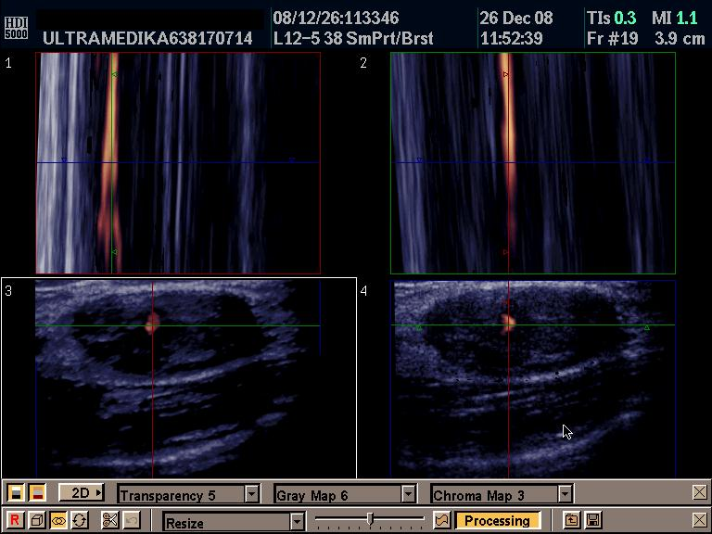
BIRADS 2, 3D i 3D-CPA, procena stepena vaskularizacije i morfologije krvnih sudova

Slide 15
Zaključak
Kompjuterizovana ultrazvučna tomografija (Sono CT) sa linearnom sondom (12-5MHz), visoke rezolucije, širokog spektra ( ne multifrekfentna) predstavlja najsenzitivniju i najspecifičniju dijagnostičku metodu u pregledu dojki.
Magnetna rezonanca (MR) od 3 tesla je signifikantno manje specifična a takodje i manje senzitivna od Sono CT. Znatno je skuplja i vremenski duža dijagnostička metoda u pregledu dojki od ultrazvučnog pregleda. Magnetna rezonanca od 3T je znatno preciznija od MR (1 i 1,5 T).
Mamografija je invazivna metoda znatno manje senzitivna i specifična u odnosu na Sono CT pregled dojki. Ona je takodje manje senzitivna i specifična od MR( 3 T).

